Slide 1

操作系統安全
網絡空間安全導論
李琦
清華大學網研院

Slide 2
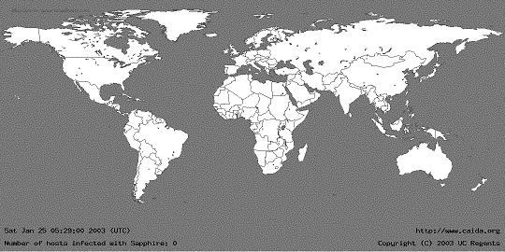
Slammer蠕蟲
Slammer (2003年)是一款DDOS惡意程序, 采取分布式阻斷服務攻擊感染服務器, 它利用SQL Server 弱點采取阻斷服務攻擊1434端口幷在內存中感染SQL Server, 通過被感染的SQL Server 再大量的散播阻斷服務攻擊與感染, 造成SQL Server 無法正常作業或宕機, 幷致使網絡擁塞
05:29:00 UTC, January 25, 2003 (攻擊發生前)
2

Slide 3
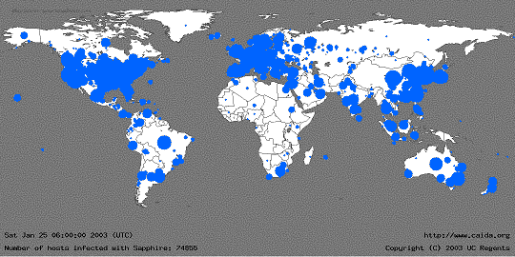
Slammer蠕蟲
Slammer (2003年)是一款DDOS惡意程序, 采取分布式阻斷服務攻擊感染服務器, 它利用SQL Server 弱點采取阻斷服務攻擊1434端口幷在內存中感染SQL Server, 通過被感染的SQL Server 再大量的散播阻斷服務攻擊與感染, 造成SQL Server 無法正常作業或宕機, 幷致使網絡擁塞
06:00:00 UTC, January 25, 2003 (攻擊發生後)
3

Slide 4
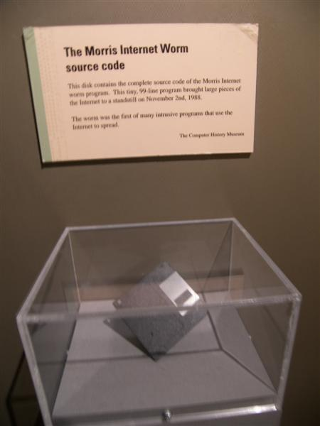
操作系統安全問題的開端
最早的計算機病毒誕生于 1988年11月2日
由就讀于康奈爾大學的研究生Robert Tappan Morris從麻省理工學院的計算機系統上散播，這便是著名的莫裏斯蠕蟲病毒（Morris Worm）
這一病毒感染了6,000餘台UNIX主機
（占當時主機總數的約10%）
其原理是操作系統的棧溢出漏洞（Stack Overflow）
注. 右圖爲保存有Morris Worm源代碼的軟盤，其僅有99行源代碼
(圖片來自Wikipedia)
4

Slide 5
討論
你認爲開源操作系統更安全，還是閉源操作系統更安全？
5

Slide 6
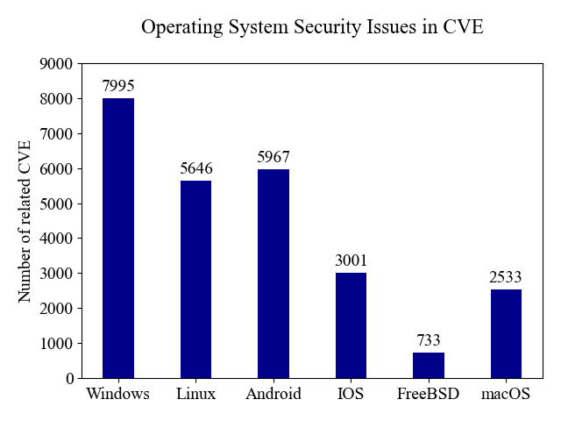
操作系統安全問題的開端
計算機病毒誕生至今的三十餘年間，有數以萬記的操作系統漏洞被發現或利用
操作系統安全一直受到廣泛關注，在CVE當中有記錄操作系統相關漏洞就超過20,000條，占CVE當中記錄的漏洞總數超過1/6
操作系統安全的相關前沿研究衆多，至今仍能在S&P、Security、NDSS、CCS等安全頂級會議上占據一席之地
2020年的CVE中各類操作系統漏洞的數量
6

Slide 7
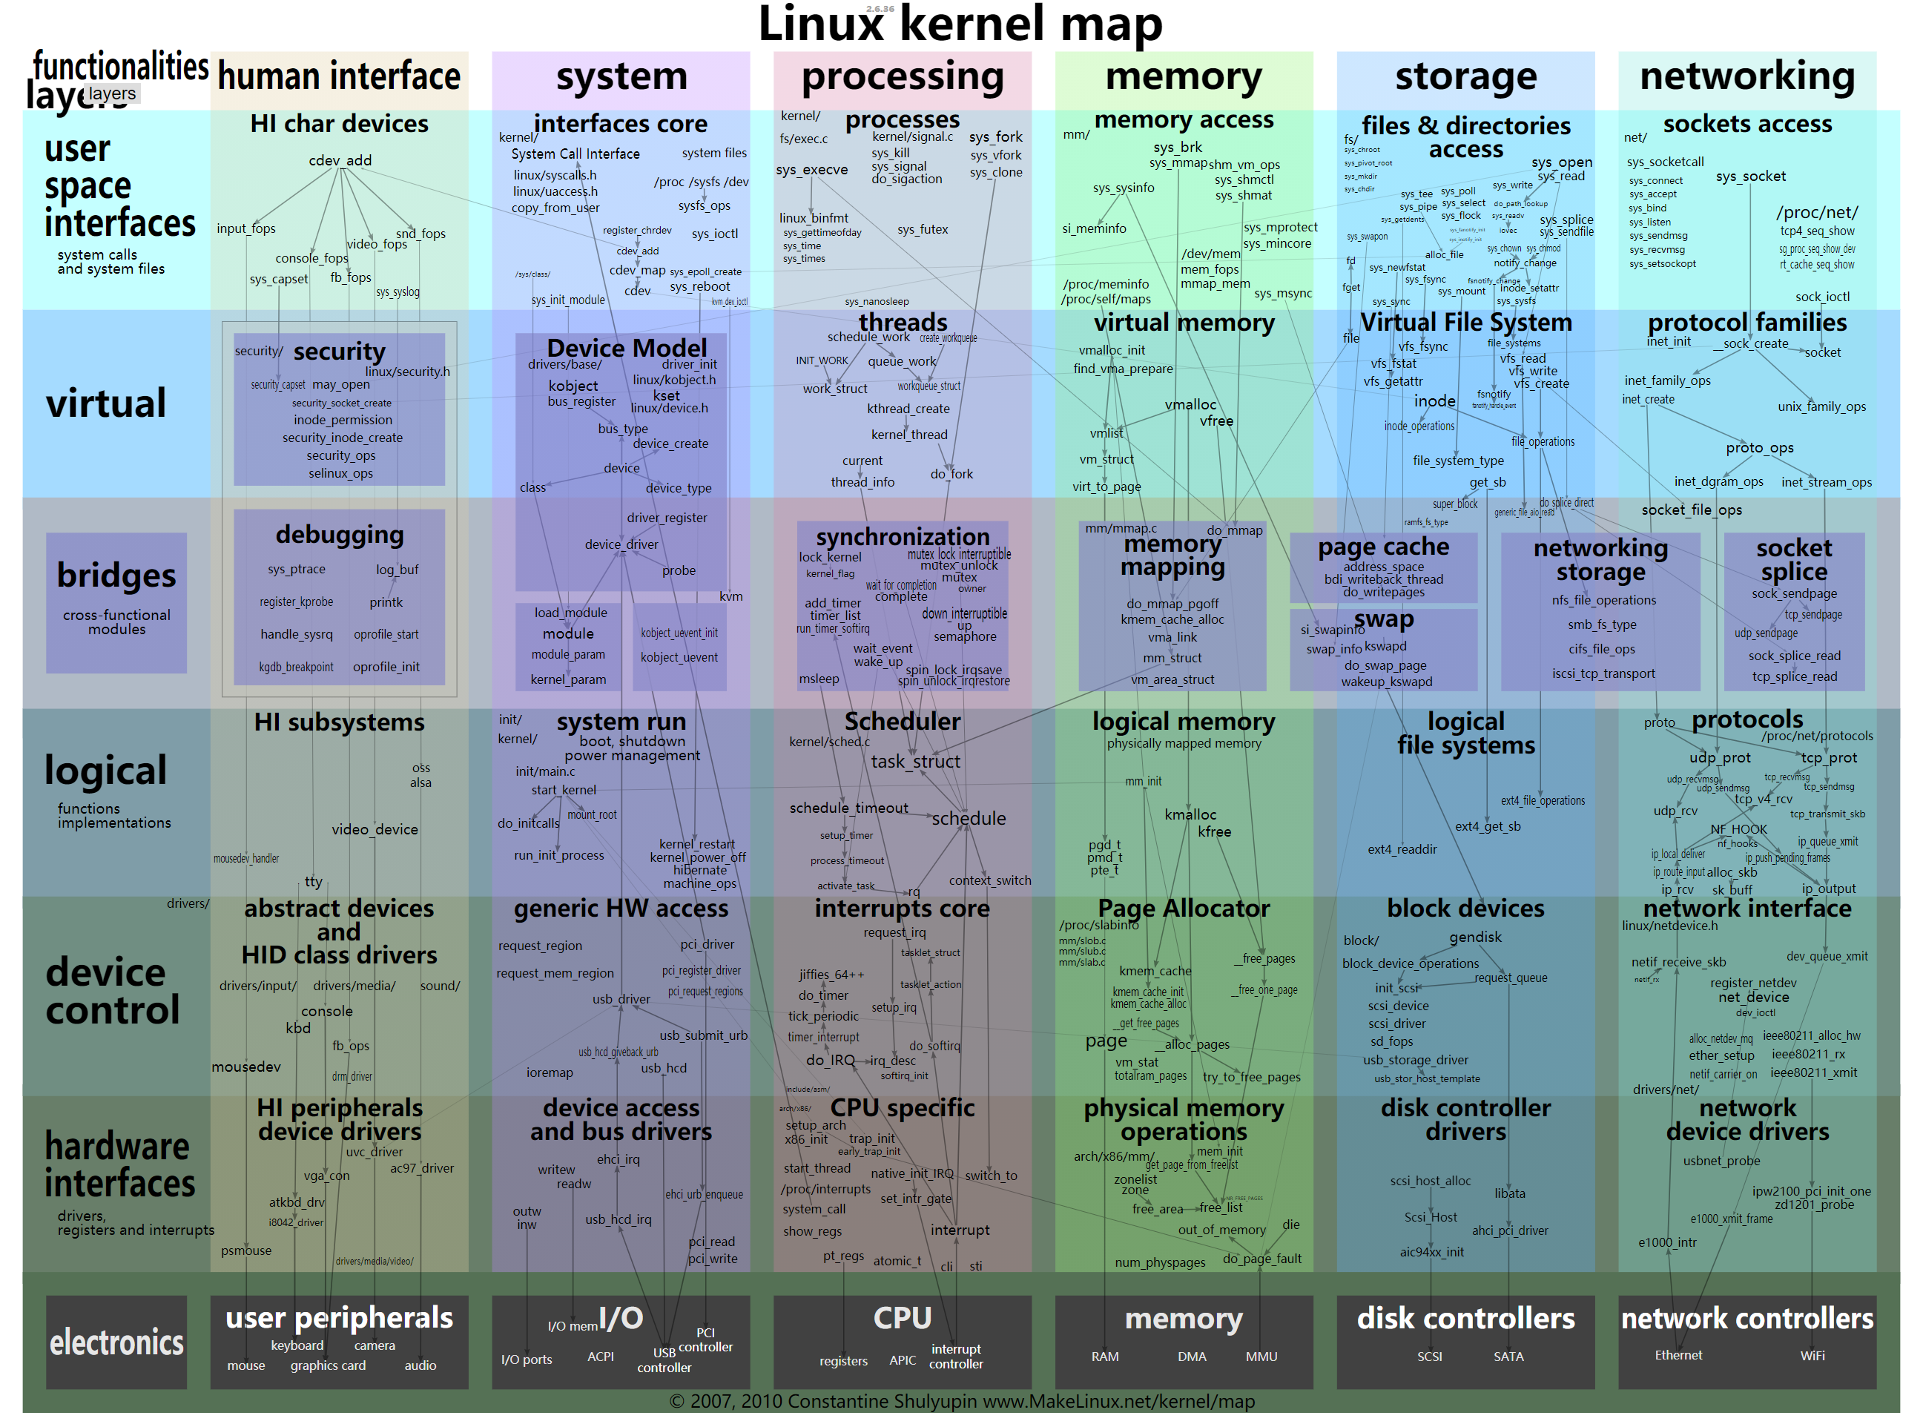
爲何操作系統安全漏洞廣泛存在
其一，現代操作系統是規模龐大的軟件系統
現代操作系統是系統之系統，各個模塊之間的依賴關係複雜
目前的Linux內核包含了2,780萬行源代碼分散在6萬餘個文件
交互式內核函數依賴關係圖來源于https://makelinux.github.io/kernel/map/
7

Slide 8
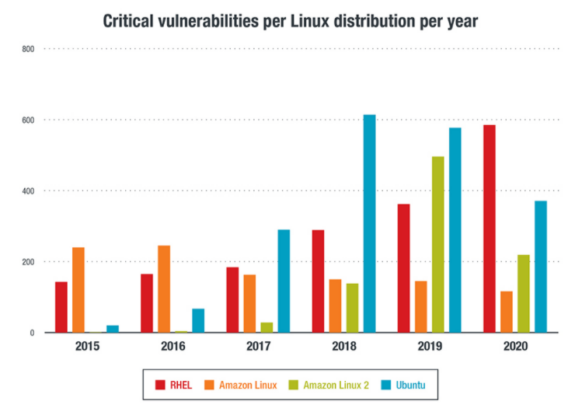
爲何操作系統安全漏洞廣泛存在
其二，現代操作系統的設計以性能爲最主要目標，而非安全性
Linux已經在“小修小補”當中度過了30年
例如，Linux內核當中的Martian Address機制被實現以對抗來自惡意地址的數據包
而這一機制幷非在操作系統的設計之初就納入實現計劃內
Linux不同發行版的嚴重漏洞數量統計
注. Martian Address, 即來自火星的地址
該機制過濾掉顯然爲僞造源地址的數據包，幷稱其來自火星的數據包
8

Slide 9




面向系統攻擊的前提條件
本章中假設攻擊者位于操作系統外部；
僅能通過正常I/O方式與操作系統下的受害進程進行交互
I/O 子系統
系統內存
系統處理器
外設輸入
網絡流輸入
文件流輸入
內存暫存攻擊者的惡意輸入
受害進程在處理
攻擊者輸入時
産生异常行爲
攻擊者可以構造任意輸入幷接受受害進程輸入校驗；
攻擊者無法直接讀寫系統下進程的內存，無法直接幹預處理器上指令的執行
9

Slide 10
面向系統攻擊的目標
攻擊者通過構造惡意輸入，使操作系統環境下運行的進程産生异常行爲：
例如：
1. 進程直接崩潰：HTTP服務器拒絕服務
2. 惡意函數的調用：SQL Slammers 調用 UDP 發包函數實現蠕蟲複製
3. 權限提升： Privilege Escalation，攻擊者獲得執行任意命令的權限，或者獲得管理員賬戶的執行權限
使操作系統下受害進程産生攻擊者期望的异常行爲
的攻擊效果被稱爲進程的控制流劫持
10

Slide 11
面向系統攻擊的典型案例
SQL slammers是針對Microsoft SQL Server 2000數據庫服務器的蠕蟲病毒
該病毒構造惡意携帶惡意負載的UDP數據包，以棧區溢出控制SQL Server守護進程，使其調用操作系統的UDP發包接口，重複上述步驟，實現病毒複製
I/O 子系統
內存管理系統
進程管理系統
掃描UDP 1434端口定位SQL Server服務，發送携帶惡意負載的UDP包
使sqlsort.dll發生棧溢出：覆蓋棧中保存的返回地址，跳轉執行惡意代碼，劫持進程的控制流
劫持進程控制流後，借助kernel32.dll等動態鏈接庫，惡意調用UDP發包函數，實現蠕蟲複製
利用操作系統漏洞是一個分多個步進行的過程，每一步均與操作系統某一模塊相關
11

Slide 12

本章的內容組織
第一節
基礎攻擊方案
第二節
基礎防禦方案
第三節
高級控制流劫持技術
第四節
高級系統保護方案
內存管理基礎
內存棧區攻擊方案
內存堆區攻擊方案
W^X (NX, DEP)
ASLR
Stack Canary
SMAP, SMEP
進程執行細節
面向返回地址編程
全域偏置表劫持
虛假vtable劫持
控制流完整性
指針完整性
信息流控制
I/O子系統保護
內存爲對象的攻擊
以內存爲對象的簡單攻擊方案
內存粒度的防禦方案
防禦基礎內存攻擊的方案
惡意修改進程行爲
基于第一章的攻擊
繞過第二章基礎防禦
系統粒度的防禦方案
通過更嚴格的安全機制防禦控制流劫持
有效防禦
成功繞過
有效防禦
12

Slide 13
第1節 操作系統基礎攻擊方案
1.1 操作系統內存管理基礎
1.2 基礎的棧區攻擊方案
1.3 基礎的堆區攻擊方案

Slide 14
進程角度的內存管理
Virtual Memory Space
Linux 內核爲每一個進程維護一個獨立的綫性邏輯地址空間，以便于實現進程間內存的相互隔離
這一綫性邏輯地址空間被分爲用戶空間和內核空間；用戶態下僅可訪問用戶空間，系統調用提供接口以訪問內核空間；內核態下亦無法訪問用戶空間
0xFFFFFFFFFFFFFFFF
0xFFFFFFFF
Kernel Space 128T
Kernel Space 1G
0xFFFF8000000000000
0xC0000000
Unused Space
User Space 3G
User Space
128T
0x0
0x0
Linux Process Memory Layout (64-bit OS)
Linux Process Memory Layout (32-bit OS)
注. 右圖爲Linux當中內核區與用戶區在進程虛擬地址空間下的分布
14

Slide 15
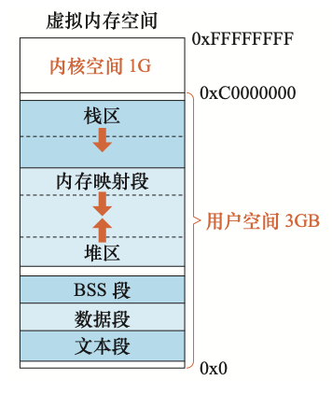
進程角度的內存管理
用戶區內存空間包含了6個重要區域：
文本段：進程的可執行二進制源代碼
數據段：初始化了的靜態變量和全局變量
BSS段 ：未初始化的靜態變量和全局變量
堆區 ：由程序申請釋放
內存映射段：映射共享內存和動態鏈接庫
棧區 ：包含了函數調用信息和局部變量
Linux Process Memory Layout (32-bit OS)
注. 右圖爲Linux當中用戶區的劃分方式
15

Slide 16
內存的權限管理
Question:
爲什麽文本段只讀？
用戶區內存區域之間的比較：
區域名稱 | 存儲內容 | 權限 | 增長方向 | 分配時間
文本段 | 二進制可執行機器碼 | 只讀 | 固定 | 進程初始化
數據段 | 初始化了的靜態、全局變量 | 讀寫 | 固定 | 進程初始化
BSS段 | 未初始化的靜態、全局變量 | 讀寫 | 固定 | 進程初始化
堆區 | 由進程執行的邏輯决定 | 讀寫 | 向高地址 | 堆管理器申請內核分配
內存映射段 | 動態鏈接庫、共享內存的映射信息 | 內容相關 | 向低地址 | 運行時內核分配
棧區 | 函數調用信息與局部變量 | 讀寫 | 向低地址 | 函數調用時分配
16

Slide 17
虛擬地址到邏輯地址的轉換
需要注意的是，上述分區均存在于虛擬地址空間當中，進程可見的地址均爲虛擬地址，內存物理地址對進程不可見；虛擬地址需要經過頁式內存管理模塊才可轉換爲物理地址，本節提到地址均爲邏輯地址
global directory
upper directory
middle directory
table
offset
physical address
page table directory
page middle directory
page upper directory
Linux下五級頁表將
邏輯地址轉換爲物理地址
CR3
17
page global directory

Slide 18
第1節 操作系統基礎攻擊方案
1.1 操作系統內存管理基礎
1.2 基礎的棧區攻擊方案
1.3 基礎的堆區攻擊方案
18

Slide 19
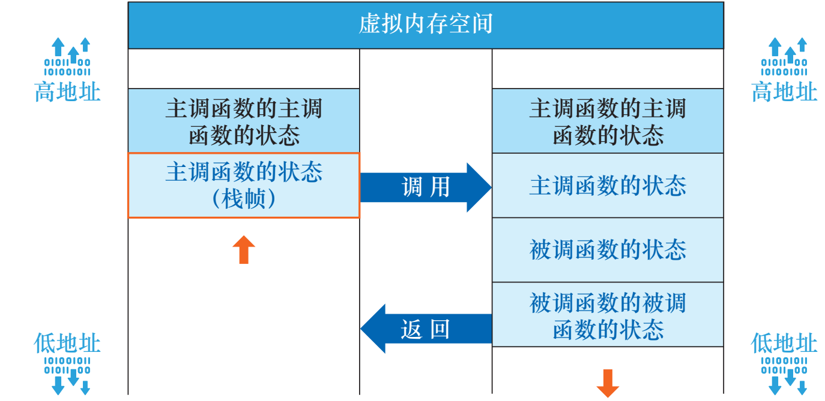
棧區內存的作用
進程的執行過程可以看作一系列函數調用的過程，棧區內存的根本作用：
保存主調函數狀態的連續內存區域被稱作棧幀（Stack Frame）；當調用時棧幀進棧，當返回時棧幀出棧；棧幀是調用棧的最小邏輯單元
保存主調函數（Caller）的狀態信息
以在調用結束後恢復主調函數狀態
幷創建被調函數(Callee)的狀態信息
19

Slide 20
與函數調用密切相關的寄存器
爲表示方便，本小節以x86_32處理器下GCC編譯程序的調用過程爲例，介紹保存和恢復狀態的過程
x86_32下有8個通用寄存器（位寬32），6個段寄存器（位寬16），5個控制寄存器（位寬32），1個指令寄存器（位寬32），和浮點寄存器調試寄存器等
General Purpose Registers
EAX
EBX
ECX
EDX
ESI
EDI
ESP
EBP
Segment Registers
CS
DS
SS
ES
FS
GS
Control Registers
Instruction
Pointer Registers
CR0
CR1
CR2
CR3
CR4
EIP
20

Slide 21
與函數調用密切相關的寄存器
我們關注與函數調用相關的四個寄存器：
3個通用寄存器: ESP（Stack Pointer）記錄棧頂的內存地址
EBP（Base Pointer）記錄當前函數棧幀基地址
EAX（Accumulator X）用于返回值的暫存
1個控制寄存器：EIP （Instruction Pointer）記錄下一條指令的內存地址
注. E表示Extend，標記32位寄存器以區別于8086當中的16位寄存器
21

Slide 22
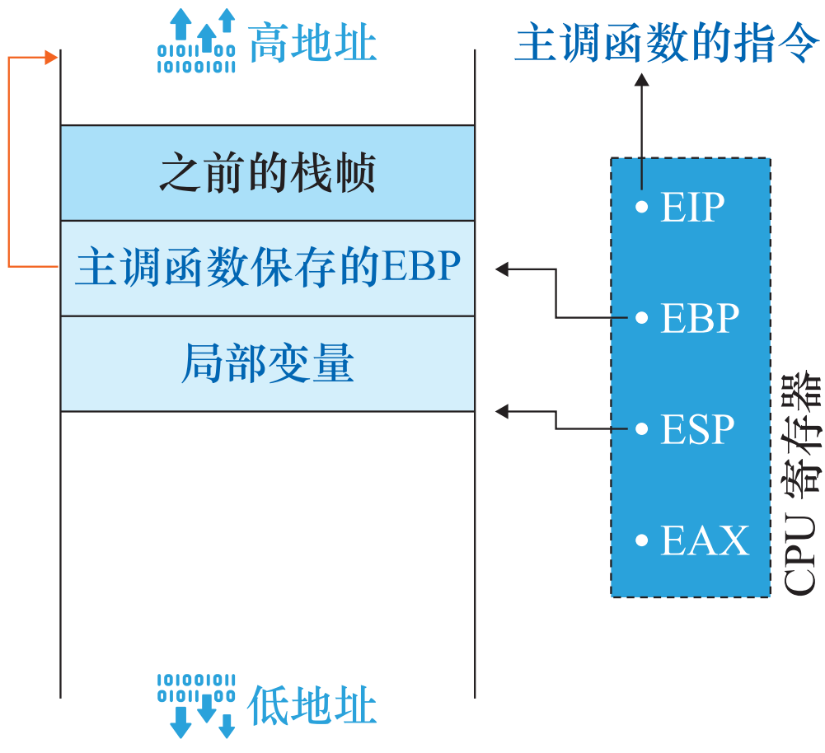
正常的函數調用歷程
常規情况下EIP指向下一條要執行指令的地址，EBP指向當前執行函數的棧幀基地址，ESP始終指向棧頂
函數調用前：被調函數參數壓棧
第一步爲將被調函數（Callee）的參數按照逆序壓入棧中；幷且ESP調整位置
注. 在x64下部分參數被直接保存到寄存器當中
22

Slide 23
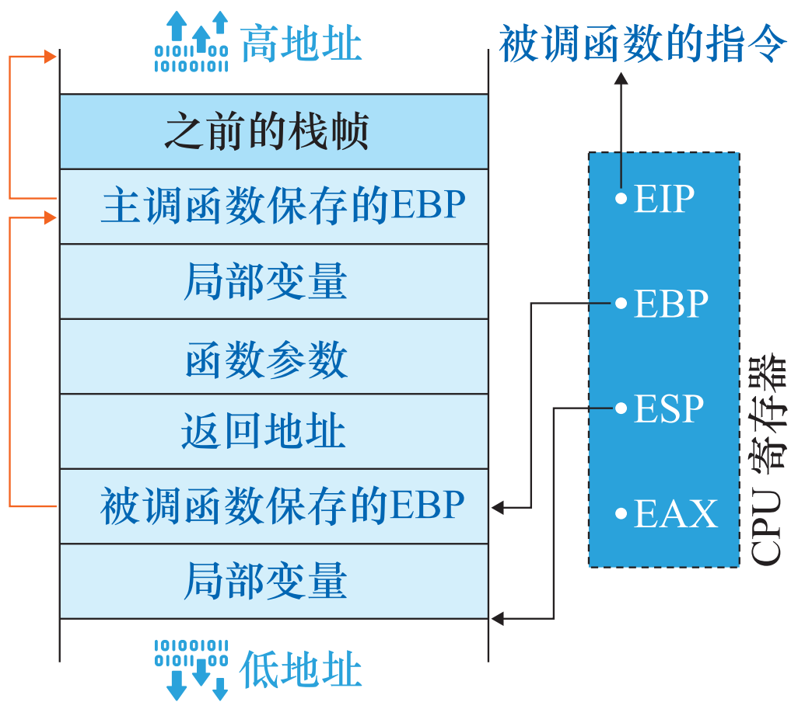
正常的函數調用歷程
函數調用前：EIP寄存器值壓棧
EIP寄存器的數值爲主調函數（Caller）下一條要執行指令的地址，指向用戶地址空間當中的代碼段；因而將EIP壓入棧中作爲返回地址
函數調用前：EIP寄存器更新
而後EIP更新爲調用函數指令地址，幷且ESP再次調整位置指向棧頂
23

Slide 24
正常的函數調用歷程
函數調用前：EBP寄存器值壓棧
EBP保存主調函數的棧幀基地址，將當前的EBP寄存器的值壓入棧內；
幷將 EBP寄存器的值更新爲當前棧頂的地址，也就是使用當前的ESP給EBP賦值
這樣主調函數（caller）的棧幀基地址信息得以保存；同時，EBP 被更新爲被調用函數（callee）的棧幀基地址；指向棧頂位置的ESP也再次調整
注. 紅色標注Caller的棧幀，藍色標注Callee的棧幀
24

Slide 25
正常的函數調用歷程
函數調用前：局部變量值壓棧
調用前的最後一步是將被調函數（Callee）的局部變量壓入棧中
此時，EBP加偏移量（高地址方向）可獲得函數的傳遞參數，EBP减偏移量（低地址方向）可獲得函數的局部變量，EIP也已經指向被調函數的指令，被調函數開始正常執行
25

Slide 26
正常的函數調用歷程
函數調用後：局部變量值出棧
當返回指令被執行時標志著函數調用的結束，調用後的第一步是將被調函數的局部變量彈出棧以被銷毀
26

Slide 27
正常的函數調用歷程
函數調用後：恢復EBP寄存器
將棧頂的主調函數棧幀基地址賦值給EBP寄存器，之後可以重新訪問主調函數的局部變量和函數參數
而後將主調函數的EBP彈棧銷毀，幷且ESP將再次調整位置
27

Slide 28
正常的函數調用歷程
函數調用後：恢復EIP寄存器
將棧頂的Caller的返回地址賦值給EIP寄存器，而後將從Caller調用後的下一條指令開始繼續執行
而後，將返回地址進行彈棧
最後，函數調用參數也被彈棧銷毀
28

Slide 29
正常的函數調用歷程
函數的返回值：
函數的返回值一般通過EAX寄存器暫存，而後進行寄存器到內存的拷貝操作使用返回值
至此函數調用過程完全結束，主調函數繼續執行，EBP减偏移量可獲得Caller的局部變量， EBP加偏移量可獲得Caller的函數參數
注. 若希望返回結構體，則EAX暫存結構體地址
29

Slide 30
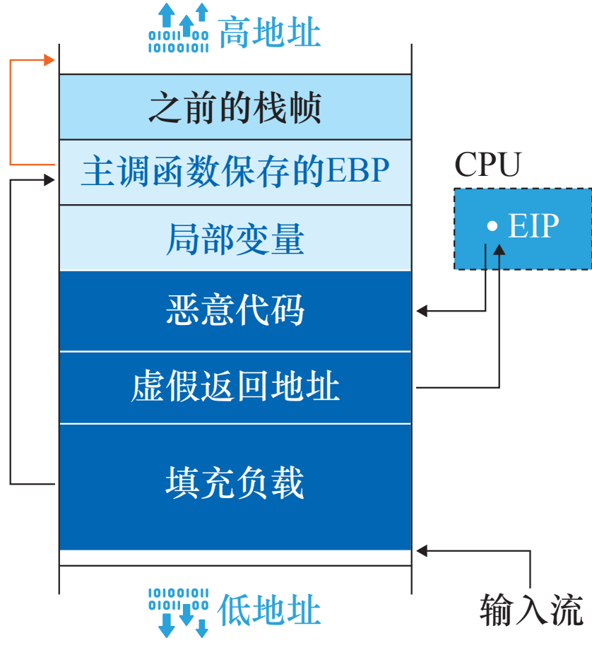
棧區溢出攻擊的動機
若攻擊者希望劫持進程控制流，産生其預期的惡意行爲，則必須讓EIP寄存器指向惡意指令
注意到：在函數調用結束時，會將棧幀中的返回地址賦值給EIP寄存器；攻擊者可以修改棧幀當中的返回地址，使EIP指向準備好的惡意代碼段實現進程控制流劫持
30

Slide 31
棧區溢出攻擊
棧區溢出攻擊
是一種攻擊者越界訪問幷修改棧幀當中的返回地址，
以控制進程的攻擊方案的總稱
棧溢出攻擊有多個分類和變體，但其本質均是對于棧幀中返回地址的修改，導致EIP寄存器指向惡意代碼
下面假設在沒有任何內存防禦機制的條件下，介紹2個最簡單的棧溢出攻擊案例
31

Slide 32
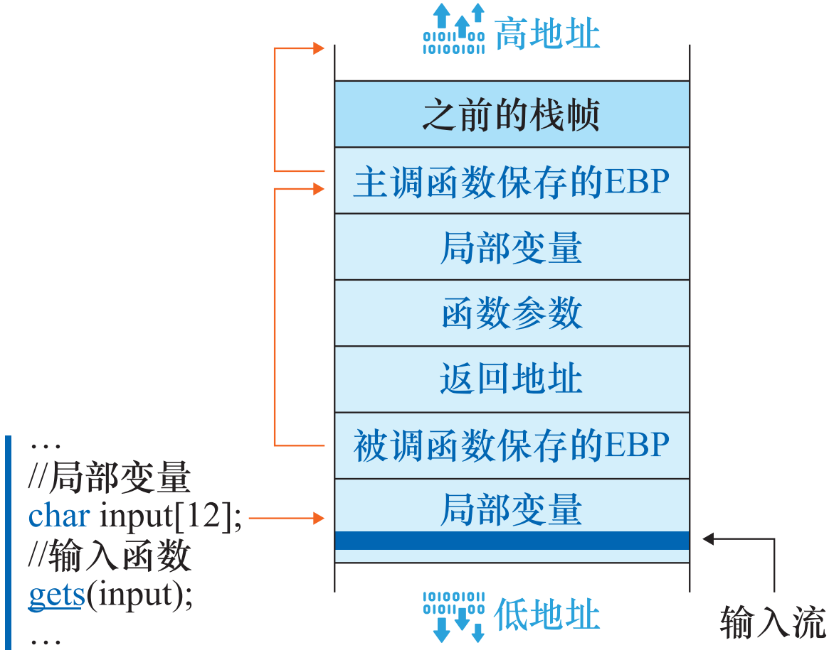
棧區溢出攻擊
Higher Address
簡單的棧區溢出示例1：返回至溢出數據
1. 攻擊者發現可被利用的危險輸入函數和可越界訪問內存的變量
Previous Stack Frame
EBP of Caller’s Caller
Local Variables
Arguments n … 1
Return Address
例如：著名的莫裏斯蠕蟲病毒就是利用了缺乏輸入長度檢查的gets函數
EBP of Caller
Local Variables
Lower Address
32

Slide 33

棧區溢出攻擊
簡單的棧區溢出示例1：返回至溢出數據
2. 確定越界訪問變量與返回地址的位置關係
局部變量存儲于棧區，棧的增長方向向低地址，因而可以從變量地址加正向偏移訪問返回地址
攻擊者構造一個填充輸入，以覆蓋局部變量到返回地址間的內存，幷覆蓋掉返回地址
33

Slide 34
棧區溢出攻擊
簡單的棧區溢出示例1：返回至溢出數據
3. 攻擊者構造一段惡意代碼，幷設置返回地址爲惡意代碼開始的位置，惡意代碼將在函數返回後被執行
最終構造的惡意的輸入分爲三個部分：
a. 局部變量到返回地址間的惡意填充
b. 返回地址的覆蓋值
c. 惡意的代碼段
此外，攻擊者也可以不構造代碼段，僅通過輸入不存在的返回地址讓程序崩潰
34

Slide 35
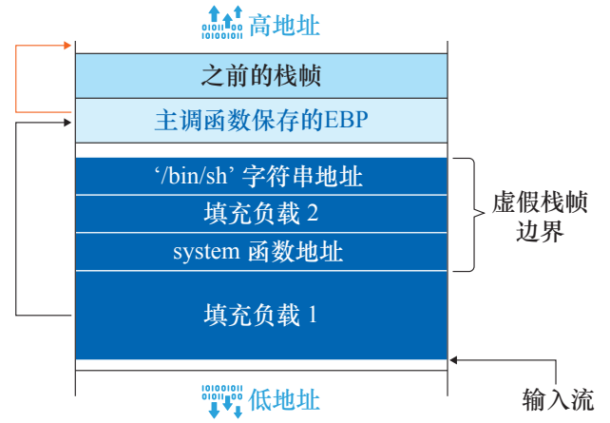
棧區溢出攻擊
簡單的棧區溢出示例2：返回至庫函數
在這個示例當中，攻擊者希望進程調用某一動態鏈接庫當中的庫函數
假設攻擊者希望調用libc的system函數，幷傳遞參數爲‘/bin/sh’進而獲取操作系統的shell，執行任意指令
攻擊者應該如何傳遞函數調用的參數？
注. 假設內存映射段當中存在system函數
35

Slide 36
棧區溢出攻擊
簡單的棧區溢出示例2：返回至庫函數
攻擊者在受害進程的棧區僞造
一個棧幀的邊界
總體來說，攻擊者在惡意輸入當中構造了一個函數調用時的內存結構；
當進程返回時到system函數當中執行，system函數在高地址當中找到僞造的函數參數，完成惡意的函數調用過程
注. 靠上的padding payload 2的作用是填充返回地址的位置，相當于惡意調用system函數後的返回地址
36

Slide 37
棧區溢出攻擊總結
以上簡單的棧溢出攻擊的局限性
· 棧區溢出攻擊是被最廣泛使用的控制流劫持手段，我們將在第三節當中詳細討論以棧溢出爲基礎的複雜進程控制流劫持方案，幷繞過基礎操作系統防禦機制
以上簡單的棧溢出攻擊在現實操作系統環境下幾乎無法成功；爲防禦棧區溢出，已有諸多內存級別的保護機制，例如NX、ASLR、Stack Canary、DEP等將在第二節當中介紹
37

Slide 38
第1節 操作系統基礎攻擊方案
1.1 操作系統內存管理基礎
1.2 基礎的棧區攻擊方案
1.3 基礎的堆區攻擊方案
38

Slide 39
正常工作的堆管理器
Virtual Memory Space
0xFFFFFFFF
Kernel Space 1G
在程序運行過程中，堆可以提供動態分配的內存，允許程序申請指定大小的內存
0xC0000000
Stack
Map Segment
堆區是程序虛擬地址空間的一塊連續的綫性區域，它由低地址向高地址方向增長
我們一般稱管理內存堆區的程序爲堆管理器
稱堆管理器分配的最小內存單元爲堆塊（Chunk）
User Space 3G
Heap
BSS Segment
Data Segment
Text Segment
0x0
Linux Process Memory Layout (32-bit OS)
39

Slide 40
正常工作的堆管理器
堆管理器處于用戶程序與內核中間地位，主要做以下工作：
響應用戶的申請內存請求。向操作系統申請內存，然後將其返回給用戶程序；堆管理器會預先向內核申請一大塊連續內存，然後過堆管理算法管理這塊內存；當出現了堆空間不足的情况，堆管理器會再次與內核行交互
管理用戶所釋放的內存。一般情况下，用戶釋放的內存幷不是直接返還給操作系統的，而是由堆管理器進行管理；這些釋放的內存可以來響應用戶新申請的內存的請求
堆管理器的緩衝作用顯著降低了動態內存管理的性能開銷
40

Slide 41
正常工作的堆管理器
堆管理器通常不屬操作系統內核的一部分，而是屬標準C函數庫的一部分，根據標準C函數庫的實現而采用不同堆管理器
ptmalloc2多綫程堆管理器，是glibc的堆管理器，
是最被廣泛使用的堆管理器，應用于絕大多數的Linux發行版上
其他常見的堆管理器有：
dlmalloc堆管理器爲glibc的早期堆管理器，所有綫程共享同一堆區
musl堆管理器，適配于嵌入式系統
這些堆管理器的根本區別在于堆管理算法和管理元數據
41

Slide 42
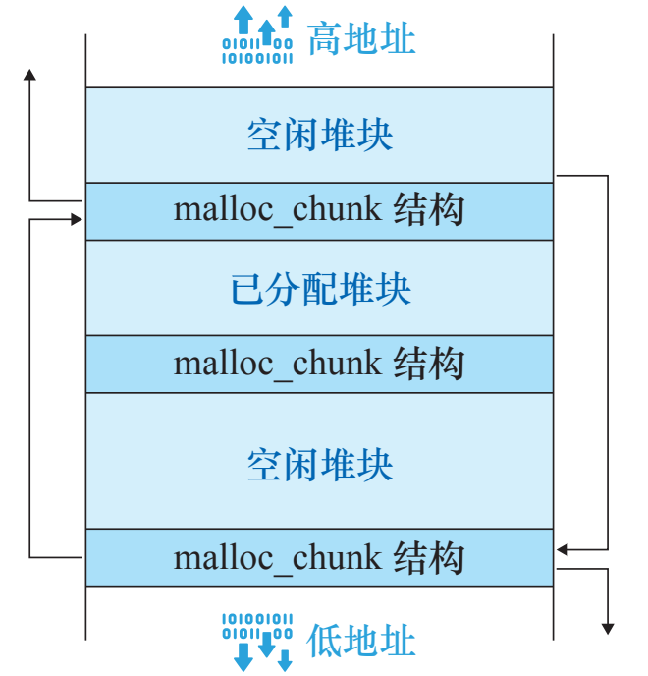
正常工作的堆管理器
ptmalloc2管理堆區內存的最小單元是堆塊（Chunk）是向內核申請和歸還的最小單元
每一個Chunk分爲頭部數據結構爲malloc_chunk結構體（低地址），之後爲分配或者未分配的數據塊（高地址）
空閑堆塊（Free Chunk）之間通過雙向鏈錶鏈接，幷根據大小由5個Bin分類組織
堆管理算法直接操縱malloc_chunk結構
和5個Bin實現堆區的內存管理
42

Slide 43
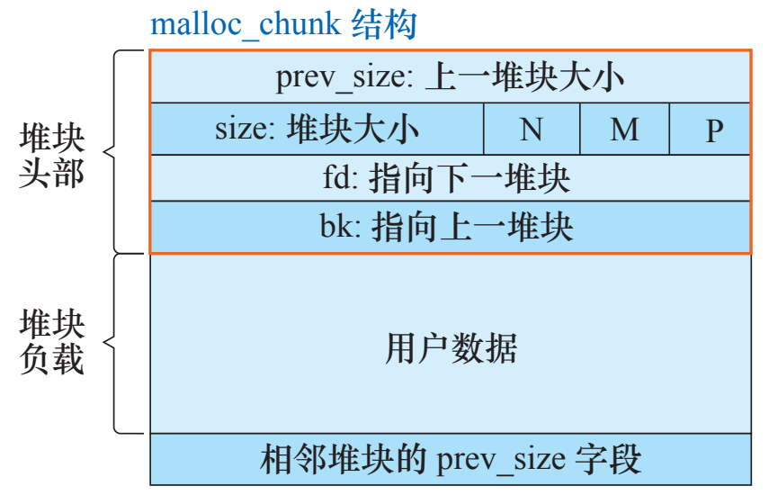
正常工作的堆管理器
堆管理元數據結構 malloc_chunk：
prev_size：當上一個Chunk爲空閑，存儲上一個Chunk大小，否則存上一個Chunk的數據
size：該Chunk大小
NON_MAIN_ARENA：是否屬子綫程
IS_MMAPED：是否由mmap分配
PREV_INUSE：前一個Chunk是否被分配
bk, fd：鏈接Bin當中空閑塊的前後向鏈表指針，只有在空閑時使用
面向堆區攻擊方案的核心在于: 如何惡意操縱堆管理數據結構
43

Slide 44
堆區溢出攻擊
堆溢出攻擊
是一類攻擊者越界訪問幷篡改堆管理數據結構，實現惡意內存讀寫的攻擊
Heap Vulnerability | Occurrences
Heap Overflow | 673
Use-After-Free | 264
Heap Over-Read | 125
Double-Free | 35
Invalid-Free | 33
堆區溢出攻擊是堆區最常見的攻擊方式，這種攻擊方式可以實現惡意數據的覆蓋寫入，進而實現進程控制流劫持
堆溢出的使用廣泛，25%針對windows7的攻擊都是堆區溢出
注. 數據來自CVE-2017當中的檢索結果
44

Slide 45
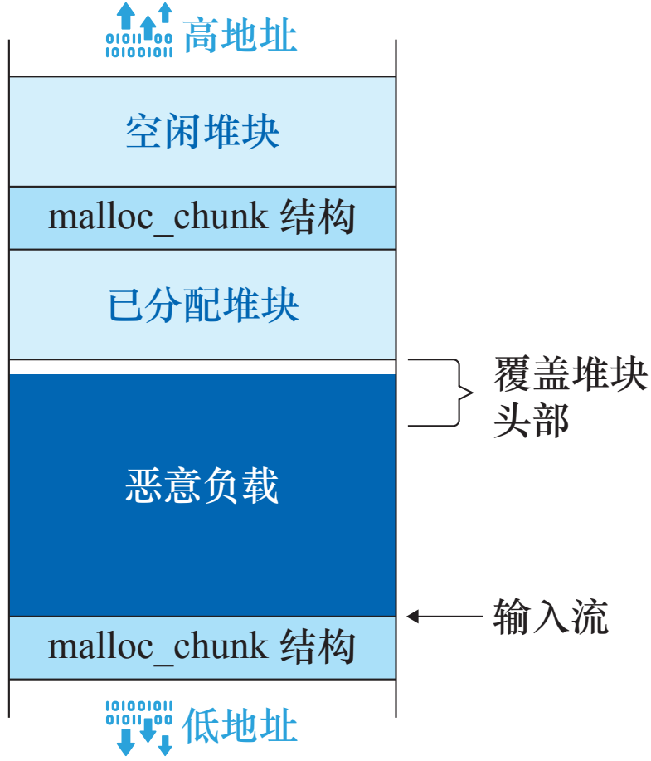
堆區溢出攻擊
最簡單的堆區溢出：
直接覆蓋malloc_chunk首部爲無意義內容，在堆管理器處理管理元數據時將造成崩潰
45

Slide 46
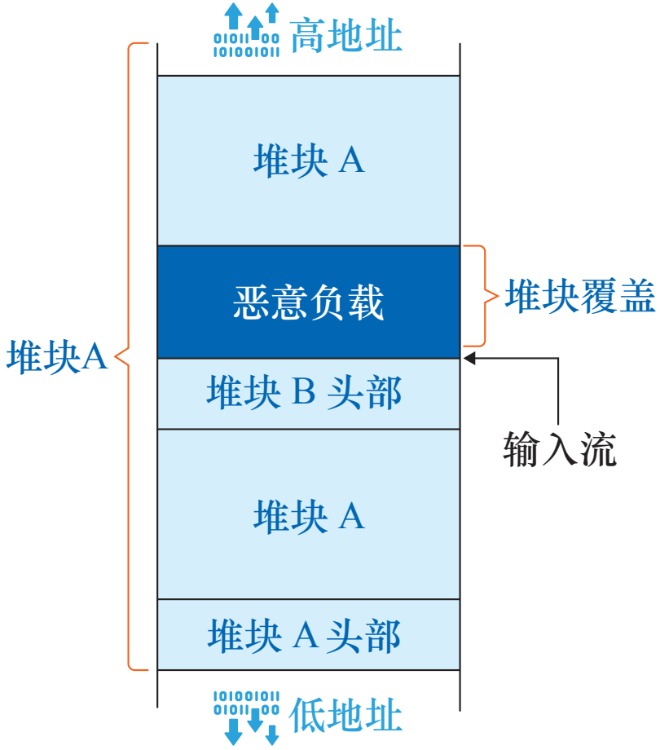
堆區溢出攻擊
堆區溢出：構造堆塊重叠（Heap Overlap）
堆塊重叠是一種病態堆區內存分配狀態，
同一堆區邏輯地址被堆管理器多次分配
如右圖所示，造成Heap Overlap之後攻擊者可以通過寫入一個堆塊，實現對另一堆塊內容的寫入；同理，讀出被覆蓋堆塊當中的數據
46

Slide 47
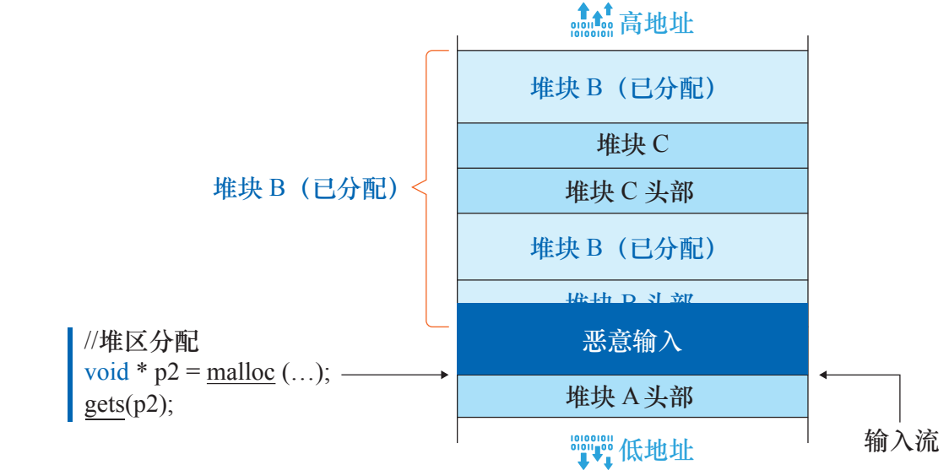
堆區溢出攻擊
我們考慮一個案例：堆塊A是可以發生溢出的堆塊，其中B和C是被分配（allocated）狀態的塊，而且C是我們的攻擊目標塊
攻擊者首先通過堆區溢出數據去改寫Chunk B的size域，把Chunk C包含到Chunk B當中，以此構造了堆塊重叠
注. size字段在malloc_chunk結構的第一個字節（管理已分配堆塊時），因而僅溢出1字節就可以覆蓋到size域
47

Slide 48
堆區溢出攻擊
Higher Address
而後攻擊者操縱控制邏輯，使被修改了size字段的Chunk B將被重新分配
最終構造堆塊重叠，攻擊者可以通過讀/寫被重新分配的Chunk B來讀/寫塊Chunk C當中的數據
Chunk B
(reallocated)
Chunk C
Chunk
Overlap
Chunk B
(reallocated)
Chunk Header C
Chunk B
(reallocated)
Chunk Header B
Chunk A (in-use)
Chunk Header A
stdin
Lower Address
48

Slide 49
堆區溢出攻擊
Higher Address
總結，上述構造堆塊覆蓋的方案需要受害程序滿足以下的條件：
存在錯誤的輸入檢查邏輯，使攻擊者可以進行溢出（溢出1個字節即可）
對應的受害程序應能産生符合條件的堆區布局也就是連續分配的三個堆
且攻擊者可以操縱控制流實現Chunk B的釋放和重新分配，幷能在分配後進行讀寫
Chunk B
(reallocated)
Chunk C
Chunk
Overlap
Chunk Header C
Chunk B
(reallocated)
Chunk Header B
Chunk A (in-use)
Chunk Header A
stdin
Lower Address
49

Slide 50
堆區溢出攻擊
Higher Address
更加複雜的堆區溢出攻擊：利用堆管理其他機制
例如，基于unlink機制的堆區溢出攻擊：
Chunk B
(reallocated)
Chunk C
unlink宏從空閑堆塊構成的雙向鏈表中，提取空閑堆塊，而後返回給用戶空閑堆塊
fd, bk of Chunk C
Injected Payload
Chunk Header C
Chunk B
(reallocated)
攻擊者將設法用溢出數據覆蓋前/後向鏈表指針（fd，bk字段），在unlink宏調用時可以將任意內存地址當作未分配的堆塊使用；
最終，攻擊者可讀/寫任意內存區域（write-anything-anywhere），幷以此爲基礎進行更複雜的攻擊
Chunk Header B
Chunk A (in-use)
Chunk Header A
stdin
Lower Address
50

Slide 51
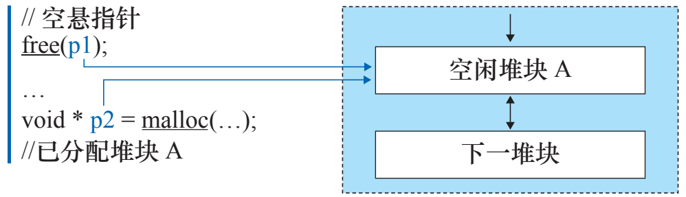
堆區的其他攻擊：Use-After-Free
Use-After-Free 是進程由于實現上的錯誤，使用已被釋放的堆區內存，UAF是一種存在廣泛的漏洞，僅2020年上半年，CVE當中就彙報了超過90種UAF漏洞
被free函數釋放的堆塊內存仍然可以被繼續使用，當再次調用malloc分配內存時，會同時有兩個指針指向同一堆塊造成 堆塊重叠
注. 指向已被釋放的內存的指針爲空懸指針（Dangling Pointer）
51

Slide 52
堆區的其他攻擊：Double-Free
Fast Bin
Double-Free指的是進程多次釋放統一堆塊，被多次釋放的堆塊將被堆管理器分配多次，最終産生堆塊重叠；
Free Chunk A
Free Chunk B
Double-Free多發生在Fast-Bin當中，因爲Fast-Bin當中的空閑塊更傾向于被反復分配與釋放
Free Chunk A
注. Fast-Bin 用于收集較小的空閑堆塊（16-80B），方便反復申請小塊內存的場景
52

Slide 53

堆區的其他攻擊：Heap Over-read
堆溢出攻擊越界寫入幷覆蓋堆區數據，而Heap Over-Read則直接越界讀出堆區數據，造成信息泄露
著名的Heartbleed Attack是最典型的
Heap Over-Read Attack
OpenSSL的TLS實現當中，在處理心跳包時未能對長度字段做合理校驗，導致攻擊者可以構造惡意數據包，越界讀取心跳包數據之後的堆區內存；這些內存包含了私鑰等重要信息
該漏洞可傾瀉的數據量高達64KB，而Fast-Bin當中的堆塊最大大小僅爲80B（爲其大小的800-4000倍）
53

Slide 54
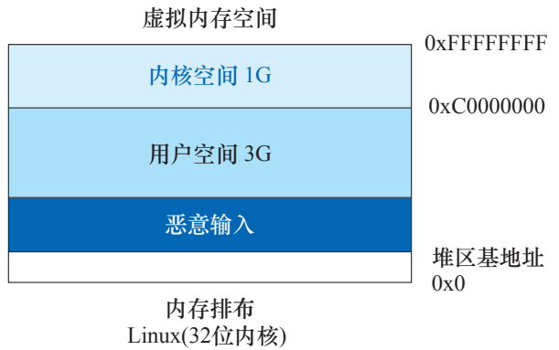
堆區的其他攻擊：Heap Spray
堆噴（Heap Spray）幷非是一種內存攻擊的輔助技術；堆噴申請大量的堆區空間，幷將其中填入大量的滑板指令（NOP）和攻擊惡意代碼；
堆噴使用戶空間存在大量惡意代碼，若EIP指向堆區時將命中滑板指令區，受害進程最終將“滑到”惡意代碼
堆噴對抗地址的隨機浮動類型的防禦方案
幷實現了惡意代碼的注入
54

Slide 55
第2節 操作系統基礎防禦方案
2.1 W^X（NX，DEP）
2.2 ASLR
2.3 Stack Canary
2.4 SMAP, SMEP

Slide 56
內存防禦技術：W^X
Higher Address
W^X 是寫與執行不可兼得，即每一個內存頁擁有寫權限或者執行權限，不可兼具兩者
Previous Stack Frame
EBP of Caller’s Caller
CPU
Local Variables
EIP
當W^X最早在FreeBSD 3.0當中被實現，在Linux下的別名爲NX（No eXecution），Windows下類似的機制被稱爲DEP（Data Execution Prevention）
Malicious Code
Arguments n … 1
Fake Return Address
Return Address
No Execution
Padding Payload
EBP of Caller
當W^X生效時，返回至溢出數據的棧溢出攻擊失效，因爲無法執行位于棧區的注入的惡意代碼；
但仍有方法可以繞過NX保護機制，將在下一節的高級控制流劫持方案中介紹
Local Variables
Stdin
Lower Address
56

Slide 57
內存防禦技術：ASLR
Virtual Memory Space
0xFFFFFFFF
ASLR（address space layout randomization）是一種對虛擬空間當中的基地址進行隨機初始化的保護方案；以防止惡意代碼定位進程虛擬空間當中的重要地址；目前在各主流操作系統下均有實現
ASLR隨機化的對象包含了：
共享庫的基地址（.so文件加載的基地址）
棧區的基地址
堆區的基地址
Kernel Space 1G
0xC0000000
Stack
Map Segment
User Space 3G
Heap
BSS Segment
Data Segment
Text Segment
0x0
Linux Process Memory Layout (32-bit OS)
注. ASLR實現需要編譯器的PIE支持（Position Independent Executable）才可將代碼加載到隨機化的地址上
57

Slide 58
內存防禦技術：ASLR
Higher Address
ASLR隨機化棧區基地址，注入到棧區的惡意代碼內存位置也無法被攻擊者確定
Previous Stack Frame
?
EBP of Caller’s Caller
Local Variables
0x????????
Malicious Code
Arguments n … 1
Fake Return Address
上一節當中返回至溢出數據的棧溢出攻擊失效
因爲惡意代碼位于棧區，地址被ASLR隨機化，
攻擊者無法確定幷寫入惡意代碼的絕對內存地址
Return Address
Padding Payload
EBP of Caller
Local Variables
Stdin
Lower Address
58

Slide 59
內存防禦技術：ASLR
Higher Address
ASLR隨機化共享庫基地址，庫函數的內存位置也無法被攻擊者確定
Previous Stack Frame
EBP of Caller’s Caller
Where is the
Library Function
Address of ‘/bin/sh’
?
Arguments n … 1
Padding Payload
Address of system()
Return Address
上一節當中返回至庫函數的棧溢出攻擊失效
因爲ASLR將導致攻擊者無法定位目標庫函數
Padding Payload
EBP of Caller
Local Variables
stdin
Lower Address
59

Slide 60
內存防禦技術：Stack Canary
Higher Address
Canary的本意是金絲雀，Stack Canary是一種防禦棧區溢出的方案
Previous Stack Frame
EBP of Caller’s Caller
Local Variables
其本質是，在保存的棧幀基地址（EBP）之後插入一段信息，當函數返回時驗證這段信息是否被修改過
Arguments n … 1
Fake Return Address
Return Address
Padding Payload
EBP of Caller
Changed
Canary
Predefined
Canary
Stack Canary
當發生棧區溢出時，攻擊者爲了修改返回地址，必須先覆蓋Stack Canary，造成攻擊行爲暴露
Local Variables
stdin
注. 其得名緣由：https://en.wikipedia.org/wiki/Stack_buffer_overflow
Lower Address
60

Slide 61
內存防禦技術：SMAP, SMEP
SMAP和SMEP是兩種基礎的內存隔離技術
SMAP（Supervisor Mode Access Prevention，管理模式訪問保護）禁止內核訪問用戶空間的數據
SMEP（Supervisor Mode Execution Prevention，管理模式執行保護）禁止內核執行用戶空間代碼，是預防權限提升（Privilege Escalation）的重要機制
SMAP/SMEP 和 W^X 均需要處理器硬件的支持
61

Slide 62
內存防禦技術總結
雖然操作系統提供了大量防禦內存攻擊的方案，但這些防禦方案仍可以被攻擊者挫敗或繞過：
對于Stack Canary，作爲Canary的內容可能被泄露給攻擊者，或被暴力枚舉破解¹
對于ASLR已有去隨機化方案，泄露內存分布信息^{2,3}
在第三節將介紹ROP等進程控制流劫持方案亦可以繞過ASLR、NX的保護機制
1. Wei Wu, et al. "KEPLER: Facilitating Control-flow Hijacking Primitive Evaluation for Linux Kernel Vulnerabilities." 28th USENIX Security Symposium, 2019.
2. Daniel Gruss, et al. "Prefetch side-channel attacks: Bypassing SMAP and kernel ASLR." Proceedings of the 2016 ACM SIGSAC conference on computer and communications security.
3. Ben Gras, et al. "ASLR on the Line: Practical Cache Attacks on the MMU." NDSS. Vol. 17. 2017.
62

Slide 63
本節相關的前沿研究工作
對于堆區管理安全：
GUARDER: A Tunable Secure Allocator¹ 提出一種安全的堆區分配方案，設計安全的堆管理算法一直是長時間來難以解决的問題
對于棧區管理安全：
Stack Bounds Protection with Low Fat Pointers² 新型棧區內存邊界保護方案，出發點與Stack Canary類似，均爲保護棧幀邊界防止返回地址篡改
內存保護方案的安全性依賴于微處理器架構安全：
ASLR on the Line: Practical Cache Attacks on the MMU³ 是一種基于微處理器架構側信道方案的去除ASLR隨機地址浮動攻擊
1. Sam Silvestro, et al. "Guarder: A tunable secure allocator." 27th USENIX Security Symposium, 2018.
2. Ben Gras, et al. "ASLR on the Line: Practical Cache Attacks on the MMU." NDSS. Vol. 17. 2017.
3. Gregory J., Duck, et al. "Stack Bounds Protection with Low Fat Pointers." NDSS. 2017.
63

Slide 64
第3節 高級控制流劫持方案
3.1 進程執行的更多細節
3.2 面向返回地址編程
3.3 全域偏置表劫持
3.4 虛假vtable劫持

Slide 65
進程的內核態和用戶態
Linux下進程可處于內核態或用戶態，內核態下擁有更高的指令執行權限（在Intel x86_32下對應ring0）用戶態下只擁有低權限（對應ring3）
微處理器在指令執行時，對權限進行嚴格檢查，
管理用戶直接訪問硬件資源的權限，提升系統的安全性
Linux下內核態與用戶態的切換主要由三種方式觸發：（1）系統調用（2）I/O設備中斷（3）异常執行；其中系統調用是進程主動轉入內核態的方法
因而也稱系統調用是內核空間與用戶空間的橋梁
65

Slide 66
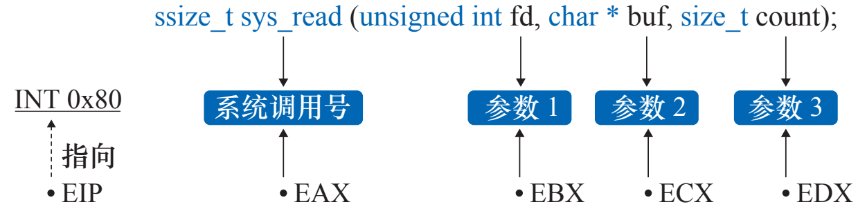
進程觸發系統調用
Linux在x86_32架構下觸發系統調用的方法：（下圖以觸發sys_read爲例）
將EAX設置爲對應的系統調用號
將EBX、ECX等寄存器設置爲系統調用參數
EIP指向幷執行中斷觸發指令，觸發0x80中斷
66

Slide 67
進程與共享庫機制
Virtual Memory Space
0xFFFFFFFF
共享系統庫是對系統調用的封裝，例如C語言的標準系統庫 glibc（libc.so.6）
共享庫機制的實現方法是編譯器的動態鏈接機制，動態鏈接文件在Linux下以.so結尾，在Windows下以.dll結尾
在進程的執行過程中，操作系統按需求將共享庫以虛擬內存映射的方式映射到用戶的虛擬內存空間，位于內存映射段（Memory Map Segment）
Kernel Space 1G
0xC0000000
Stack
libc.so
ld.so
……
Map Segment
Heap
BSS Segment
Data Segment
Text Segment
0x0
Linux Process Memory Layout (32-bit OS)
67

Slide 68
進程與共享庫機制
Virtual Memory Space
0xFFFFFFFF
Kernel Space 1G
與編譯器的動態鏈接機制對應的是編譯器靜態鏈接機制，靜態鏈接庫在編譯時將目標代碼直接插入程序
靜態鏈接庫在Linux下以.a結尾，例如標準C++靜態庫，libstdc++.a
0xC0000000
Stack
libc.so
ld.so
……
Map Segment
Heap
BSS Segment
靜態鏈接庫無法實現代碼共享，因爲靜態鏈接不屬共享庫機制的一部分
Data Segment
Text Segment
0x0
Linux Process Memory Layout (32-bit OS)
68

Slide 69
回顧：內存角度的攻擊
Higher Address
第一節曾介紹，堆區溢出攻擊通過越界寫修改相鄰堆塊元數據，産生堆塊重叠，進而攻擊者惡意讀寫其他堆塊的數據
結合unlink等其他堆管理器機制，攻擊者可以惡意讀寫任意內存位置
Chunk A
Chunk
Overlap
Chunk B
Chunk A
Chunk Header B
Chunk A
本章將以堆溢出攻擊爲基礎
構造更複雜的進程控制流劫持方案
Chunk Header A
Lower Address
69

Slide 70
回顧：內存角度的攻擊
Higher Address
在第一節曾介紹，簡單的棧區溢出攻擊修改返回地址，實現進程控制流劫持
攻擊者找尋可越界訪問內存的變量；構造惡意負載（Paylaod）；輸入程序以覆蓋返回地址；幷提供要被執行的惡意代碼
Previous Stack Frame
EBP of Caller’s Caller
CPU
Local Variables
EIP
Arguments n … 1
Fake Return Address
Return Address
Padding Payload
EBP of Caller
Local Variables
然而，簡單的棧區溢出攻擊在ASLR，
NX，Stack Canary等保護措施下已難以成功
stdin
Lower Address
70

Slide 71
第3節 高級控制流劫持方案
3.1 進程執行的更多細節
3.2 面向返回地址編程
3.3 全域偏置表劫持
3.4 虛假vtable劫持
71

Slide 72
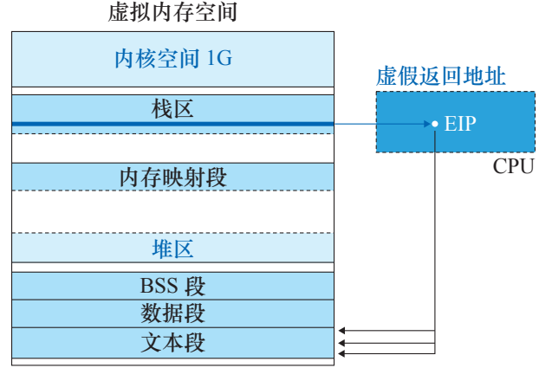
面向返回地址編程
面向返回地址編程（Return-Oriented Programming，ROP）基于棧區溢出攻擊，將返回地址設置爲代碼段中的合法指令，組合現存指令修改寄存器，劫持進程控制流
ROP利用進程內存空間當中現存的指令，
“編寫”惡意程序，劫持進程的控制流
72

Slide 73
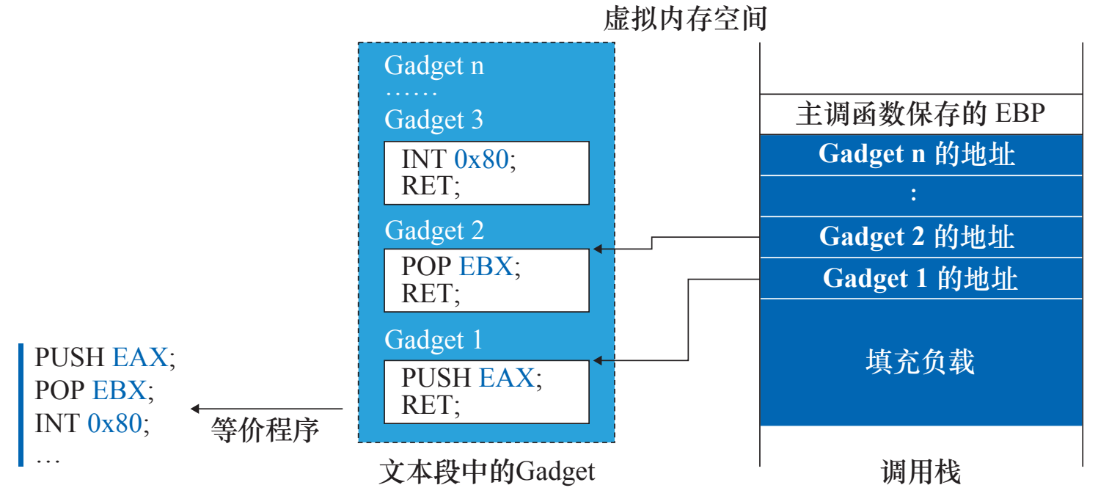
面向返回地址編程
面向返回地址編程構造惡意程序所需的指令片段被稱爲 Gadget
Gadget均以RET指令結尾
當一個Gadget執行後，RET指令將跳轉執行下一個Gadget
注. Gadget在代碼段，地址固定，可以通過逆向工程工具直接獲得
73
Notes:
當一個Gadget執行後，RET指令將使棧頂地址複製給EIP，使其指向下一個Gadget，幷且彈棧，而後執行下一個Gadget

Slide 74
面向返回地址編程
示例: 基于ROP的實現的任意系統調用：
核心思想爲組合排列Gadget，構造寄存器爲系統調用時的狀態如下：
（以sys_read系統調用爲例：實現惡意I/O操作）
ssize_t sys_read(unsigned int fd, char * buf, size_t count)
INT 0x80
System Call Number
Param 1
Param 2
Param 3
Point to
EIP
EAX
EBX
ECX
EDX
74

Slide 75
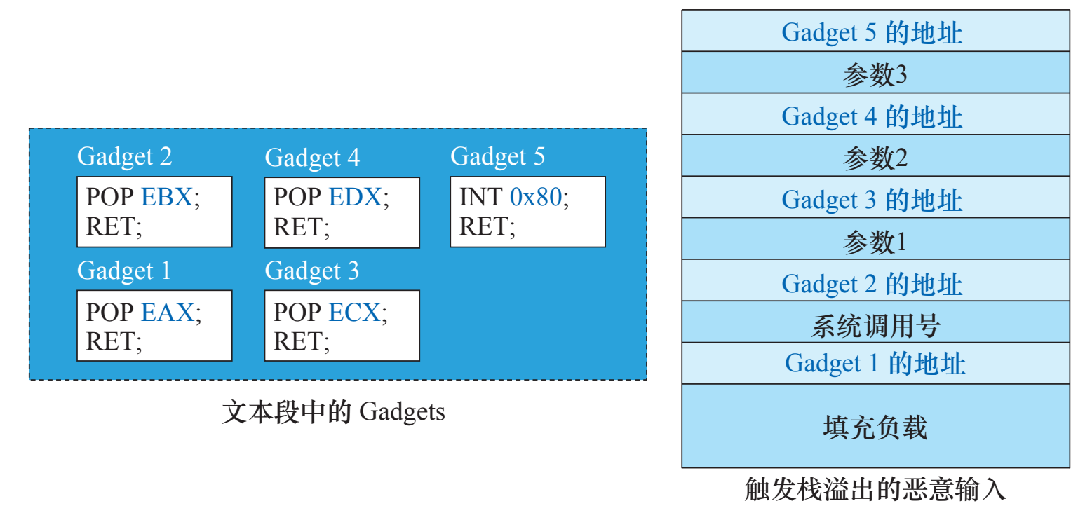
面向返回地址編程
示例: 基于ROP的實現的任意系統調用：
1. 利用逆向分析工具在代碼段所搜5個所需的Gadget（如下圖所示），幷構造右圖中的惡意輸入
75

Slide 76
面向返回地址編程
示例: 基于ROP的實現的任意系統調用調用：
2. 進行棧區溢出攻擊，將構造的Payload通過標準輸入流（或網絡流）輸入受害進程，發生棧區溢出，覆蓋返回地址
當被調函數返回時EIP將被賦值爲
第一個Gadget的地址
76

Slide 77
面向返回地址編程
Address of Gadget 5
Param 3
示例: 基于ROP的實現的任意系統調用調用：
3. EIP執行Gadget 1當中的代碼，POP將系統調用號賦值給EAX，RET指令執行後EIP指向Gadget 2
Address of Gadget 4
Param 2
Address of Gadget 3
Param 1
Address of Gadget 2
System Call Number
Address of Gadget 1
EIP
POP EAX;
RET;
Padding Payload
Gadget 1
Malicious Stack Overflow Payload
77

Slide 78
面向返回地址編程
Address of Gadget 5
Param 3
示例: 基于ROP的實現的任意系統調用調用：
4. EIP執行Gadget 2當中的代碼，將sys_read的第一個參數：文件描述符賦值至EBX，同理賦值函數的其他參數給寄存器ECX，EDX
完成全部參數賦值後EIP指向Gadget 5
Address of Gadget 4
Param 2
Address of Gadget 3
Param 1
Address of Gadget 2
EIP
System Call Number
Address of Gadget 1
POP EBX;
RET;
Padding Payload
Gadget 2
Malicious Stack Overflow Payload
78

Slide 79
面向返回地址編程
Address of Gadget 5
EIP
Param 3
示例: 基于ROP的實現的任意系統調用調用：
5. EIP執行 Gadget 5 當中代碼，觸發0x80號中斷，將進入內核態進行sys_read系統調用，攻擊者對任意指定的文件描述符進行讀操作，完成了控制流劫持
Address of Gadget 4
Param 2
Address of Gadget 3
Param 1
Address of Gadget 2
System Call Number
Address of Gadget 1
INT 0x80;
RET;
Padding Payload
Gadget 2
Malicious Stack Overflow Payload
79

Slide 80
面向返回地址編程的優勢
Virtual Memory Space
面向返回地址編程的優勢
面向返回地址編程（ROP）可以繞過NX 防禦機制，因爲虛假的返回地址被設置在代碼段（Text Segment），代碼段是存放進程指令的內存區域，必有執行權限
面向返回地址編程（ROP）可以繞過ASLR 防禦機制，因爲惡意代碼幷不需直接放在堆區，從而不需要確定地址。
Kernel Space 1G
Fake Return Address
Stack
EIP
CPU
Map Segment
Heap
BSS Segment
Data Segment
Text Segment
80
Notes:
ASLR必定無法隨機化代碼段，否則進程在執行開始時無法找到第一條指令

Slide 81
面向返回地址編程總結
對面向返回地址編程（ROP）攻擊的討論與總結：
ROP的本質是利用程序代碼段的合法指令，重組一個惡意程序，每一個可利用的指令片段被稱作 Gadget，可以說ROP是：a chain-of-gadgets
ROP可以繞過NX和ASLR防禦機制，但對于Stack Canary則需要額外的信息泄露方案才可繞過這一防禦機制
ROP使用的Gadget以RET指令結尾；若Gadget的結尾指令爲JMP，則爲面向跳轉地址編程（Jump-Oriented Programming，JOP），原理與ROP類似
81

Slide 82
第3節 高級控制流劫持方案
3.1 進程執行的更多細節
3.2 面向返回地址編程
3.3 全域偏置表劫持
3.4 虛假vtable劫持

Slide 83
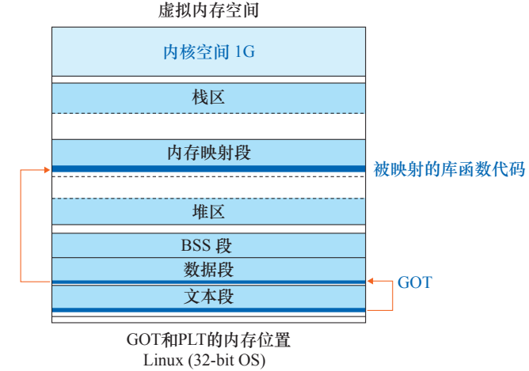
全域偏移表與程序鏈接表
爲了使進程可以找到內存中的動態鏈接庫，需要維護位于數據段的全域偏移表（Global Offset Table，GOT）和位于代碼段的程序連接表（Procedure Linkage Table，PLT）
程序使用CALL指令調用共享庫函數；其調用地址爲PLT表地址，而後由PLT表跳轉索引GOT表，GOT表項指向內存映射段，也就是位于動態鏈接庫的庫函數
83

Slide 84
全域偏移表與程序鏈接表
PLT表在運行前確定，且在程序運行過程中不可修改（Text Segment 不可寫）
GOT表根據一套“惰性的”共享庫函數加載機制，GOT表項在庫函數的首次調用時確定，
指向正確的內存映射段位置
動態鏈接器將完成共享庫在的映射，幷爲GOT確定表項
注. 動態鏈接器爲最早被加載的動態鏈接庫
84

Slide 85
全域偏移表與程序鏈接表
PLT表不直接映射共享庫代碼位置的原因有二：
ASLR將隨機浮動共享庫的基地址，導致共享庫的位置無法被硬編碼
幷非動態鏈接庫當中的所有庫函數都需要被映射（降低內存開銷）
85

Slide 86
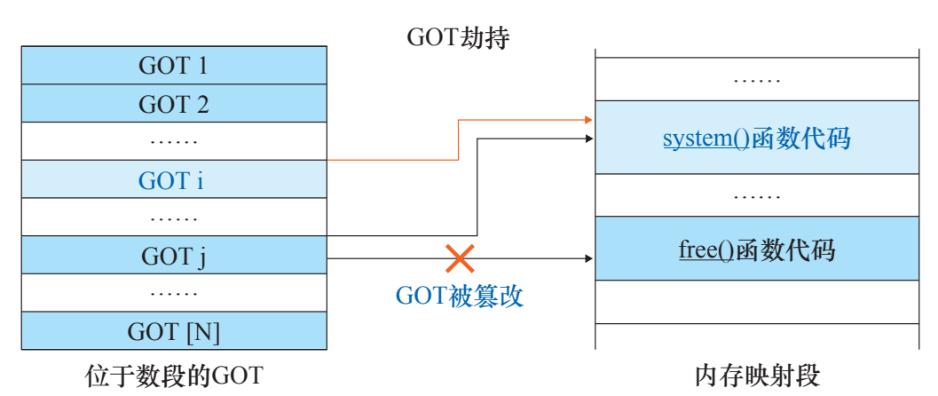
全域偏移表劫持
GOT Hijacking (全域偏置表劫持)攻擊的本質是惡意篡改GOT表，使進程調用攻擊者指定的庫函數，實現控制流劫持
如圖，當GOT表被修改後，當攻擊者調用free函數時，實際上將調用system函數
86

Slide 87
全域偏移表劫持的優勢
全域偏置表劫持的優勢：
· GOT Hijacking攻擊可以繞過NX保護機制。因爲裝載共享庫函數的頁上必須有可執行權限；且GOT表位于數據段，數據段可讀可寫
· GOT Hijacking攻擊可以繞過ASLR保護機制。因爲ASLR無法隨機化代碼段的位置，攻擊者仍然可以通過PLT表惡意讀取GOT表項目，而後得到動態庫當中函數的地址
87

Slide 88
全域偏移表劫持步驟
GOT Hijacking可以分爲大致如下的幾個步驟：
攻擊者通過讀PLT確定要被修改的受害GOT表項的地址
攻擊者讀取這一GOT表項，得到任一庫函數的內存映射段地址
攻擊者將得到的地址加一個偏置，得到希望被惡意調用的函數的內存映射段地址
攻擊者將這一地址寫入定位好的受害GOT表項當中
其中，惡意讀寫GOT表項既可以通過基于棧溢出的ROP來實現，也可以通過基于堆溢出的任意位置讀寫來實現
88

Slide 89
全域偏移表劫持總結
GOT Hijacking的總結：
GOT Hijacking本質上是一種修改GOT表項來實現的控制流劫持；這種攻擊方案要依賴于棧區溢出等基礎攻擊方式才可以實現
這種攻擊方案可以繞過NX與ASLR防禦機制
目前已有RELRO（read only relocation）機制，可將GOT表項映射到只讀區域上，一定程度上預防了對GOT表的攻擊
89

Slide 90
第3節 高級控制流劫持方案
3.1 進程執行的更多細節
3.2 面向返回地址編程
3.3 全域偏置表劫持
3.4 虛假vtable劫持
90

Slide 91
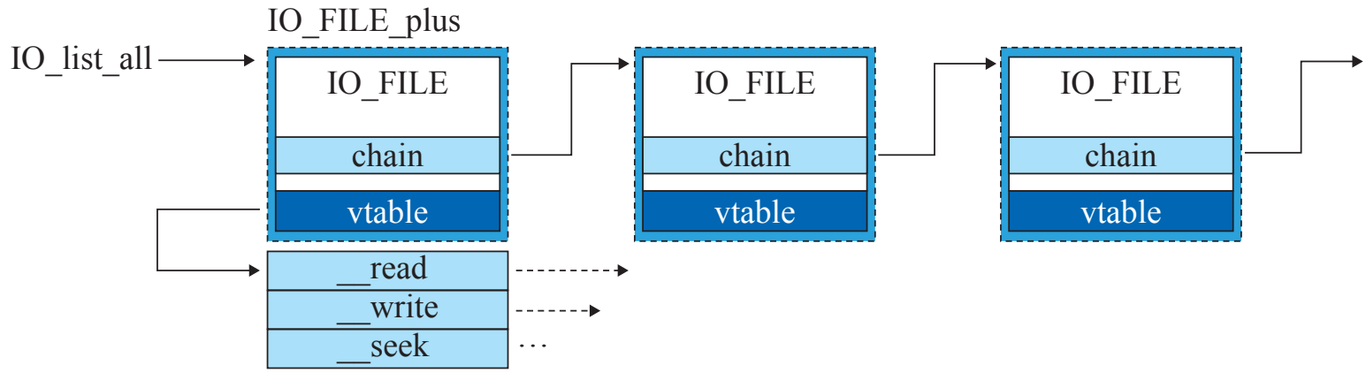
文件系統角度的安全威脅
Linux文件系統維護的元數據：
在 Linux 系統的標準文件I/O庫中 IO_FILE 結構用于描述文件；該結構在程序執行 fopen 等函數時會進行創建，幷分配在堆區中
IO_FILE 結構外層包裹 IO_FILE_plus 結構，幷會通過 chain 字段彼此連接形成一個鏈表，鏈表頭部用全局變量 IO_list_all 表示
針對文件系統攻擊的本質是：惡意操縱文件系統的管理數據結構
91

Slide 92
虛假vtable劫持攻擊
虛假vtable劫持攻擊 （Fake vtable Hijacking）
Linux 中的文件 I/O 操作函數都需要經過 IO_FILE 結構進行處理，尤其是結構中的 vtable字段，大部分函數會取出vtable指向的一系列基礎文件操作函數進行調用
虛假vtable劫持攻擊的核心是：篡改文件管理數據結構中的vtable字段
通過把vtable指向攻擊者控制的內存，幷在其中布置函數指針
92

Slide 93
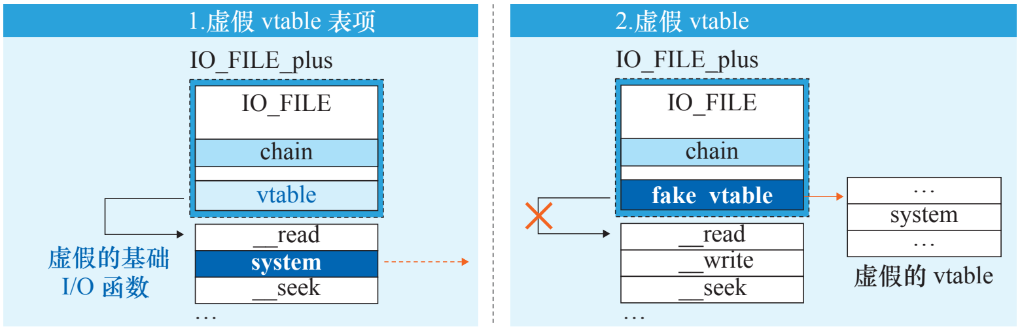
虛假vtable劫持攻擊
虛假vtable劫持攻擊，2種具體實現：
直接改寫vtable指向的函數指針，可通過構造堆塊覆蓋完成
覆蓋vtable字段，使其指向攻擊者控制的內存，然後在其中布置函數指針
93

Slide 94
第4節 高級操作系統保護方案
4.1 控制流完整性保護
4.2 指針完整性保護
4.3 信息流控制
4.4 I/O子系統保護
94

Slide 95
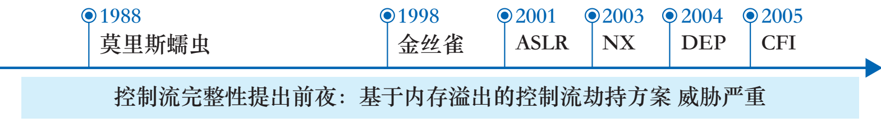
控制流完整性保護
在DEP ASLR Canary等基礎內存保護技術陸續提出以後，用于繞過這些防禦機制的攻擊手段也隨之而來
2005年ACM CCS發表了一篇名爲《Control-Flow Integrity》的文章，正式提出了 控制流完整性 CFI 的概念
95

Slide 96
控制流完整性保護
控制流完整性保護（CFI）依賴于程序的控制流圖
控制流圖(Control Flow Graph, CFG) 是一個程序的抽象表現；是用在編譯器中的一個抽象數據結構，代表了一個程序執行過程中會遍歷到的所有路徑；它用圖的形式表示執行過程內所有基本塊執行的可能順序
Frances E. Allen于1970年提出控制流圖的概念
控制流圖成爲了編譯器優化和靜態分析的重要工具
96

Slide 97
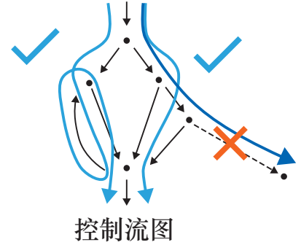
控制流完整性保護
CFI防禦機制的核心思想是限制程序運行中的控制流轉移，使其始終處于原有的控制流圖所限定的範圍
主要分爲兩個階段：
通過二進制或者源代碼程序分析得到控制流圖 (CFG)，獲取轉移指令目標地址的列表
運行時檢驗轉移指令的目標地址是否與列表中的地址相對應；控制流劫持會違背原有的控制流圖，CFI 則可以檢驗幷阻止這種行爲
97

Slide 98
控制流完整性保護
對于CFI的一系列改進：
原始的CFI機制是對所有的間接轉移指令進行檢查，確保其只能跳轉到預定的目標地址，但這樣的保護方案開銷過大
Martín Abadi, et al.¹ 改進的CFI中CFG的構建過程只考慮將可能受到攻擊的間接調用、間接跳轉和 RET 指令，以約束開銷
Chao Zhang, et al.² 在2013年又提出了CFI 的低精確度版本CCFIR；CCFIR 將目標集合劃分爲三類，分類處理將低開銷。間接調用的目標地址被歸爲一類，RET 指令的目標地址被歸爲兩類，另類是敏感庫函數 (比如libc中的system函數) ，最後一類是普通函數
1. Martín Abadi, et al. "Control-flow integrity principles, implementations, and applications." ACM Transactions on Information and System Security (TISSEC) 13.1 (2009): 1-40.
2. Chao Zhang, et al. "Practical control flow integrity and randomization for binary executables." 2013 IEEE Symposium on Security and Privacy. IEEE, 2013.
98

Slide 99
控制流完整性保護
目前CFI方案的平均情况下，額外開銷爲常規執行的2-5倍，距離真實部署仍然存在比較大的距離
目前已經提出了大量的CFI的方案，但其中部分方案存在安全問題而失效，或者無法約束開銷而徹底不可用
Practical CFI
Securing CFI
Control Jujustsu
Per-Input CFI
CFB
Opaque CFI
CCFIR
binCFI
Modular CFI
kBoumcer
CFI
OSck
2005
2010
2011
2012
2013
2014
2015
CFIR
RockJIT
KCoFI
ROPecker
Hypsafe
CFIMon
99

Slide 100
第4節 高級操作系統保護方案
4.1 控制流完整性保護
4.2 指針完整性保護
4.3 信息流控制
4.4 I/O子系統保護

Slide 101
指針完整性保護
拓展性內容：指針完整性保護CPI
Volodymyr K, Laszlo S, et al. Code-pointer integrity. OSDI 2014.
與CFI提出動機相同：CPI的提出動機仍然是因爲ASLR和DEP等內存保護無法防禦ROP等進程控制流劫持方案
CPI希望解决CFI的高開銷問題，其核心在于控制和約束指針的指向位置
關于CPI是否可用的性能評價性研究請參考脚注¹
1. Isaac Evans, et al. "Missing the point (er): On the effectiveness of code pointer integrity." 2015 IEEE Symposium on Security and Privacy. IEEE, 2015.
101

Slide 102
第4節 高級操作系統保護方案
4.1 控制流完整性保護
4.2 指針完整性保護
4.3 信息流控制
4.4 I/O子系統保護
102

Slide 103
信息流控制
信息流控制，Information Flow Control（IFC）是一種操作系統訪問權限控制方案（Access Control）
操作系統可以利用IFC控制進程訪問數據的能力¹
分布式操作系統可以使用IFC控制節點間信息交換的能力²
即便程控制流被劫持，IFC可以保證受害進程無法具備正常執行之外的能力；例如，訪問文件系統中的密鑰對，調用操作系統的網絡服務
1. Nickolai Zeldovich, et al. "Making information flow explicit in HiStar." In Proc. of the 7th OSDI, 2006.
2. Nickolai Zeldovich, et al. "Securing Distributed Systems with Information Flow Control. " In NSDI 2008.
103

Slide 104
信息流控制
信息流控制的三要素：
1. 約束：調用服務或訪問數據需要滿足什麽樣的要求，需要有什麽權限才可訪問
> IFC中以Label的形式體現
2. 權限：標志進程具有哪些被賦予的權限，IFC中權限可以動態獲取
> IFC中以Ownership¹ 的形式體現
3. 屬性：權限和約束當中包含的單元，是訪問能力的元數據形式
> IFC中以Categories的形式體現
信息流可流動的條件是：
進程的權限滿足約束對其中全部屬性的要求
1. 部分文獻亦稱之爲privilege，與Ownership完全等價
104

Slide 105
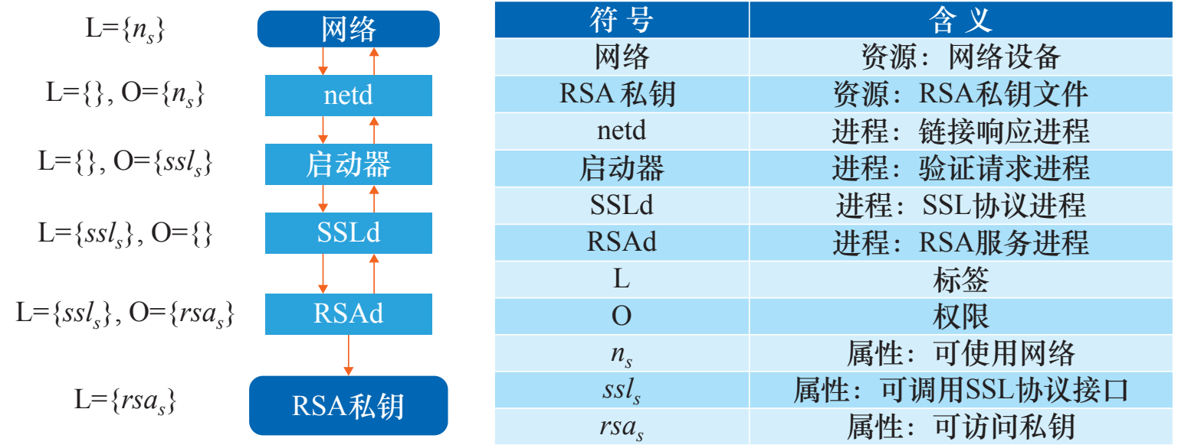
信息流控制舉例
IFC舉例：
信息流控制對SSL/TLS鏈接建立的約束：
105

Slide 106
對信息流控制的評論
信息流控制解决的根本問題是訪問控制
信息流控制缺陷是：IFC是否生效嚴重依賴于配置的正確性；IFC的三要素：權限、屬性、約束都需要具體問題具體分析得到
適用于現代操作系統的IFC在2007年被提出¹
因爲配置的複雜性，之後的十餘年當中IFC幷沒有被廣泛普及
IFC借助屬性、標簽、構建圖結構的方法啓發了權限管理的後續工作：例如，User Account Access Graphs² 應用了類似的思想于賬戶權限管理
1. Maxwell Krohn, et al. "Information flow control for standard OS abstractions." In Proc. of the 21st SOSP, 2007.
2. Sven Hammann, et al. "User Account Access Graphs." In Proc. of CCS, 2019.
106

Slide 107
第4節 高級操作系統保護方案
4.1 控制流完整性保護
4.2 指針完整性保護
4.3 信息流控制
4.4 I/O子系統保護

Slide 108
I/O 子系統保護
I/O 子系統是操作系統的重要組成部分
I/O 子系統是操作系統一個重要而龐大的模塊，實現了網絡協議棧與一系列複雜的人機交互功能；有文獻證實，Linux 中I/O子系統占據了超過70%的代碼量
在內核當中實現有USB (Universal Serial Bus)，藍牙 (BlueTooth) 等一系列外設I/O交互協議；
也包含了完整的網絡協議棧，例如TCP/IP協議棧：IPv4/6，ICMP，TCP，UDP 等一系列協議
針對I/O子系統的攻擊的本質是：發掘通訊協議中的漏洞
108

Slide 109
I/O 子系統保護
針對外設 I/O 系統的攻擊方案示例
針對USB協議，BadUSB 攻擊允許外設執行其額外的服務功能，例如閃存可以向操作系統注册鍵盤的輸入輸出功能
對于藍牙，BlueBrone 攻擊僞造惡意的藍牙通訊報文，實現了針對于操作系統內核藍牙協議的越界訪問攻擊；類似的有 BleedingBit 攻擊方案
對于NFC (Near Field Communication) 也有諸多類似的攻擊方案
外設I/O因爲其功能複雜多樣，一直是操作系統安全問題的“重灾區”
109

Slide 110
I/O 子系統保護
針對外設 I/O 系統的保護方案示例
隨著近年來惡意I/O外設引發的安全事件數量逐步上升，産生了一系列保護外設I/O協議的方案：
例如USBFirwall¹，更具固定規則檢查USB協議包以抵禦惡意的外設
類似地USBFLITER² 可以使用用戶自定義的I/O協議過濾規則，抵禦惡意I/O協議報文
在2019年Tian et al.³ 借助Linux的eBPF機制實現了LBM，是一個協議無關的外設I/O協議數據包審查框架
1. Peter C. Johnson, et al. "Protecting against malicious bits on the wire: Automatically generating a USB protocol parser for a production kernel." Proceedings of the 33rd Annual Computer Security Applications Conference. 2017.
2. Dave Jing Tian, et al. "Making USB Great Again with USBFILTER." 25th USENIX Security Symposium, 2016.
3. Dave Jing Tian, et al. "LBM: a security framework for peripherals within the linux kernel." 2019 IEEE Symposium on Security and Privacy, 2019.
110
Notes:
這裏需要一個內存堆噴射的圖

Slide 111
I/O 子系統保護
針對網絡 I/O 的攻擊與保護方案
需要時刻牢記，內核協議棧是操作系統的組成部分之一，因而面向網絡當中端節點的攻擊方案的本質均是面向操作系統網絡I/O子系統的攻擊
例如，TCP側信道攻擊發掘內核協議棧當中的設計或者實現上的缺陷，是對操作系統網絡I/O的攻擊方案，需要借助網絡入侵檢測系統進行保護
關于網絡協議棧的攻擊/保護方案，將在第八章詳細展開
111
Notes:
這裏需要一個內存堆噴射的圖

Slide 112
本節相關的前沿研究工作
SoK: Shining Light on Shadow Stacks¹
Shadow Stack 防禦機制的綜述文章，Shadow Stack 的核心是構建內存棧區拷貝，以防止各類溢出攻擊的
Efficient Protection of Path-Sensitive Control Security²
較爲有效的强化版CFI，原始的CFI有很多問題，性能低有時還引入新安全問題
CFI/CPI/Shadow Stack，要求保護方案的元數據不可篡改：
基于軟件的方案：SafeHidden: An Efficient and Secure Information Hiding Technique Using Re-randomization³
基于拓展ISA的方案：IMIX: In-Process Memory Isolation Extension⁴
1. Nathan Burow, et al. "SoK: Shining light on shadow stacks." 2019 IEEE Symposium on Security and Privacy, 2019.
2. Ren Ding, et al. "Efficient protection of path-sensitive control security." 26th USENIX Security Symposium, 2017
3. Zhe Wang, et al. "Safehidden: an efficient and secure information hiding technique using re-randomization." 28th USENIX Security Symposium, 2019.
4. Tommaso Frassetto, et al. "IMIX: In-Process Memory Isolation EXtension." 27th USENIX Security Symposium, 2018.
112
Notes:
這裏需要一個內存堆噴射的圖

Slide 113
第5節 總結和展望

Slide 114
總結
本章當中，我們首先回顧了最早的操作系統安全問題，Morris Worm；幷分析了 SQL Slammers 侵染SQL Server的全過程，之後由淺入深地介紹了操作系統下一系列攻擊與防禦方案
第一節
基礎攻擊方案
第二節
基礎防禦方案
第三節
高級控制流劫持技術
第四節
高級系統保護方案
內存管理基礎
內存棧區攻擊方案
內存堆區攻擊方案
W^X (NX, DEP)
ASLR
Stack Canary
SMAP, SMEP
進程執行細節
面向返回地址編程
全域偏置表劫持
虛假vtable劫持
控制流完整性
指針完整性
信息流控制
I/O子系統保護
內存爲對象的攻擊
以內存爲對象的簡單攻擊方案
內存粒度的防禦方案
防禦基礎內存攻擊的方案
惡意修改進程行爲
基于第一章的攻擊
繞過第二章基礎防禦
系統粒度的防禦方案
通過更嚴格的安全機制防禦控制流劫持
有效防禦
成功繞過
有效防禦
114

Slide 115
展望
宏觀來看操作系統安全研究發展趨勢有二：
其一，對于操作系統的防禦與攻擊方案與新型硬件特性加以結合，例如：
Gras, et al.¹ 在2017年提出了一種利用硬件緩存側信道去除ASLR隨機化的方法
Frassetto, et al.² 通過拓展指令集，實現了內存隔離，防止了非法內存訪問的發生
借助SGX，MPK等新型硬件安全功能，借助硬件虛擬化基礎設施實現新的系統安全保障機制研究目前是一個活躍的研究分支
1. Ben Gras, et al. "ASLR on the Line: Practical Cache Attacks on the MMU." NDSS. Vol. 17. 2017.
2. Tommaso Frassetto, et al. "IMIX: In-Process Memory Isolation EXtension." 27th USENIX Security Symposium, 2018.
115

Slide 116
展望
宏觀來看操作系統安全研究發展趨勢有二：
其二，操作系統環境下的漏洞的自動化挖掘
Wang, et al.¹ 實現了一種對于操作系統缺乏二次檢查漏洞的全自動化挖掘方法，其使用的傳統數據流與控制流分析，類似的工作還有很多
Jia, et al.² 針對于內核驅動當中的未初始化漏洞進行了分析
Eckert, et al.³ 利用模型驗證（Model Checking）方法實現了對于堆管理器的安全性驗證
1. Wenwen Wang, et al. “Check it again: Detecting lacking-recheck bugs in os kernels." in Proceedings of CCS, 2018.
2. Xiangkun Jia, et al. "Towards efficient heap overflow discovery." 26th USENIX Security Symposium, 2017.
3. Moritz Eckert, et al. "Heaphopper: Bringing bounded model checking to heap implementation security." 27th USENIX Security Symposium, 2018.
116

Slide 117
展望
宏觀來看操作系統安全研究發展趨勢有二：
· 其二，操作系統漏洞的自動化挖掘
目前系統相關漏洞自動化挖掘是極其活躍的研究分支
然而，其中具有顯著成效的方法均以傳統的靜態源代碼分析爲主，具有更好漏洞挖掘效果的動態分析方案（例如模糊測試，Fuzzing）在應用到操作系統這類高度複雜軟件系統時仍然存在各種各樣的局限性
目前來看，精准全面的操縱系統漏洞的自動化挖掘
仍然是一個“美好的理想”
117

